Slide 1
Жизнь без наркотиков

Slide 2
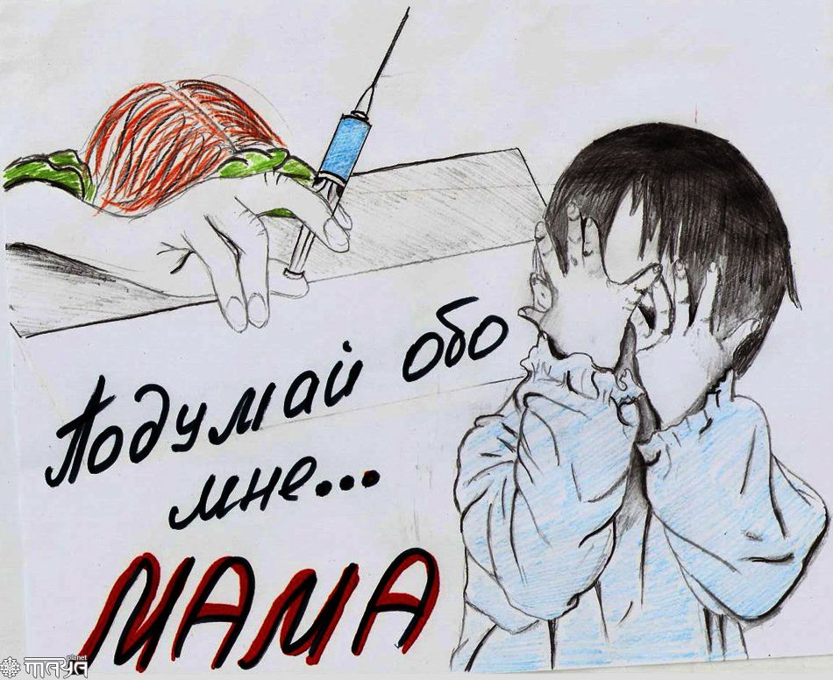
Наркотики отражаются на всём, что существует в жизни человека. Отношения человека с самим собой, с членами его семьи, с друзьями и просто знакомыми, цели и устремления человека, его способность решать проблемы и добиваться успеха и всё остальное, что есть у человека, начинает постепенно разрушаться из-за действия наркотиков. Моральные и личностные ценности и отношение человека к жизни меняются в худшую сторону, когда человек начинает употреблять наркотики. «Скажи наркотикам нет» - та идея, которую мы должны использовать в жизни и привить нашим детям, чтобы уберечь их зла, которое несут наркотики. «Скажи наркотикам нет» становится девизом, который спасает жизни

Slide 3
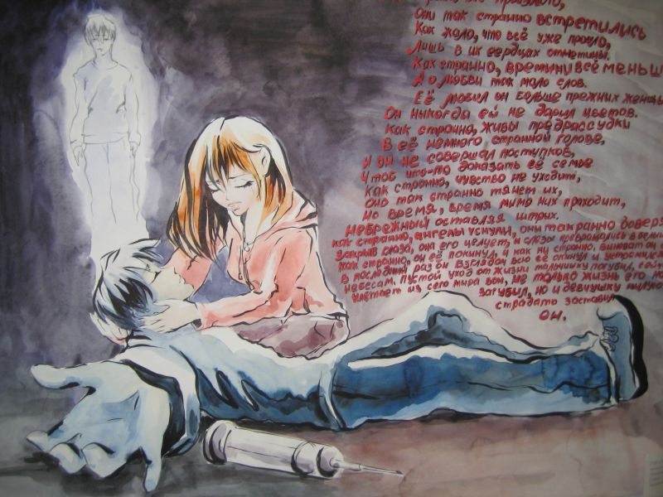
Важно понимать, каким образом действуют наркотики и как они приносят вред. Важно знать, что толкает человека к наркотикам. И важно знать, что есть выход из ситуации, когда человек уже стал наркоманом.

Slide 4
Наркотики действуют таким образом: во-первых, они стимулируют работу организма, так как когда человек принимает наркотик, срабатывает защитный механизм и тело стремится избавиться от него, ускоряя свою работу. Человек чувствует подъем, прилив энергии, его настроение повышается, и естественным желанием становится повторить этот опыт. Но происходит еще кое-что, не заметное обычному наблюдателю. Наркотик убивает витамины, которые выполняют в теле важные функции. И, человек начинает скрывать то, что он принимает наркотики, начинает лгать и выкручиваться, идет на преступления и совершает нечестные поступки. Он вовлекает в наркоманию своих друзей. Наркотики – это медленный способ самоубийства, как бы его не оправдывали те, кто принимает наркотики.

Slide 5
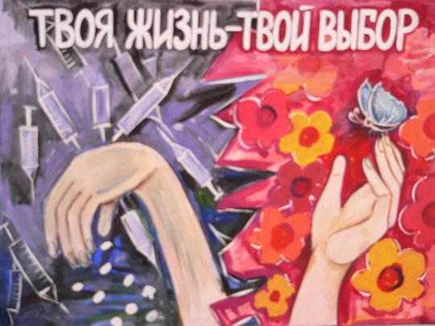
Справиться с наркотической зависимостью помогают центры реабилитации, в которых предоставляются длительные программы реабилитации, помогающие вернуть человеку веру в себя и в то, что он может жить без наркотиков полноценной жизнью.

Slide 6
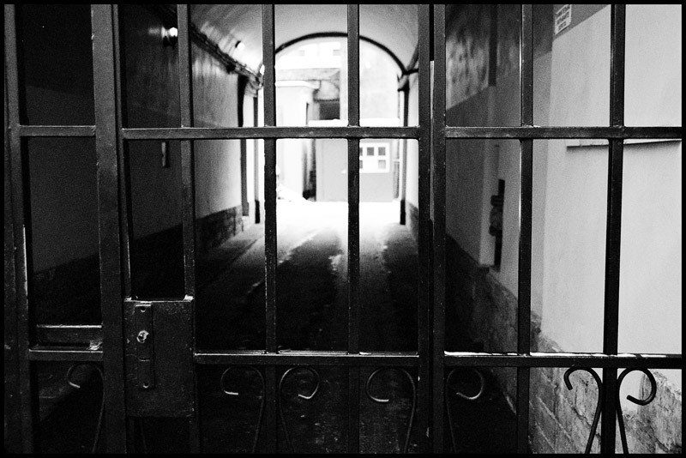
«Наркотики подводят к вратам рая, чтобы закрыть их перед тобою навеки». Мейсон Кули

Slide 7
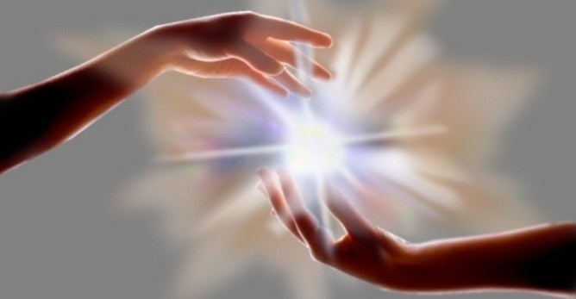
Объявляем бой наркомании всей! Мы хотим видеть счастье планеты детей. Если враг угрожает здоровью людей, Значит, зло пресеки и навечно убей! Нет наркотикам! Нет! Будь здоровой, Земля! Пусть очищены будут от зелья поля! Дети в мире и в счастье живут среди нас. Нет наркотикам! Нет! Призываем мы вас!

Slide 8
Автономное муниципальное образовательное учреждение
дополнительного образования детей
«Агалатовская детская школа искусств»
Всеволожский район, Ленинградской области.
Патласова Анастасия Игоревна, 13 лет,2(5) класс
Отделение изобразительного искусства
Преподаватель Бариева Диляра Даниловна
2014 год

